Slide 1
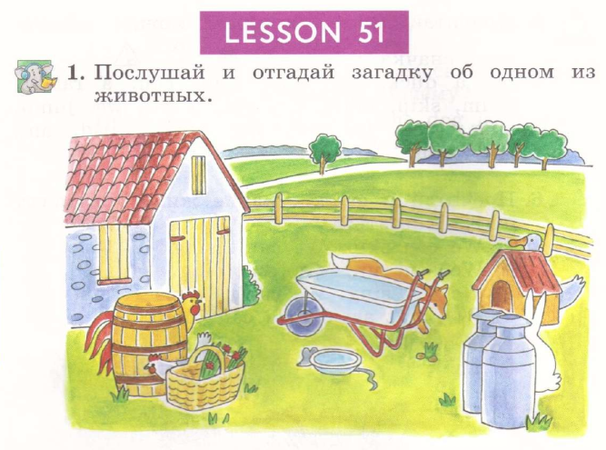

Slide 3
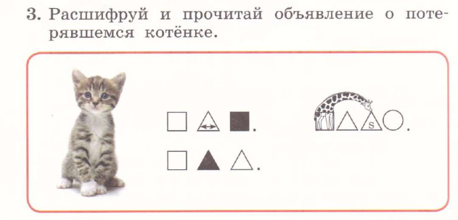

Slide 5
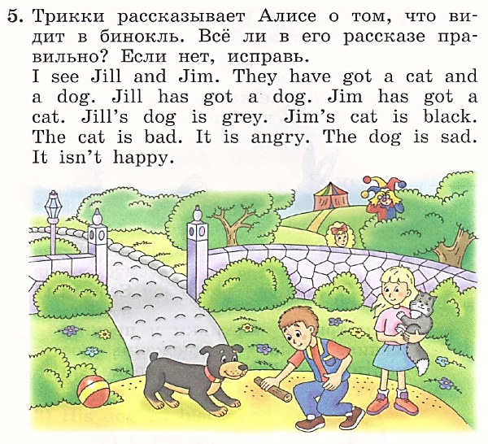
cat
dog
cat
dog
isn’t
isn’t
isn’t
is

